Slide 1

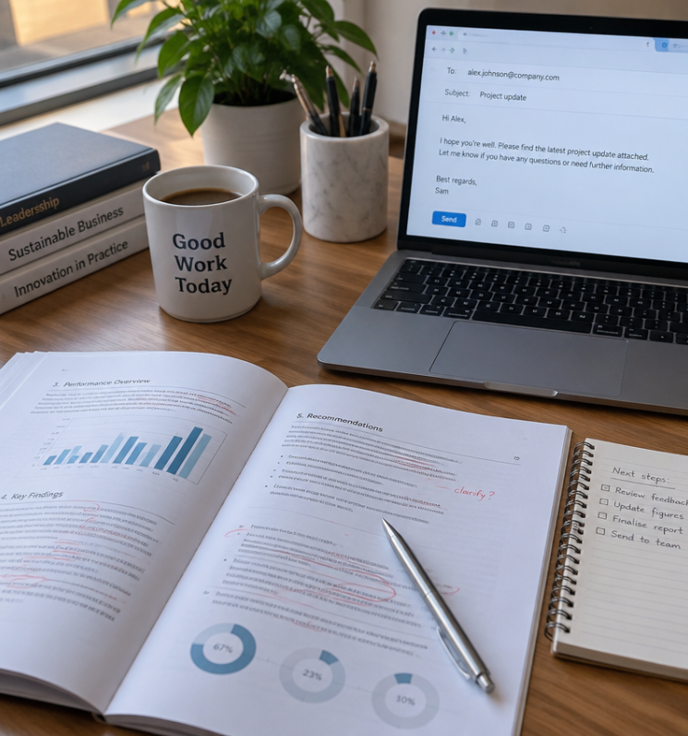
Correção Gramatical Aplicada ao Trabalho
Precisão linguística e clareza nos documentos corporativos

Slide 2
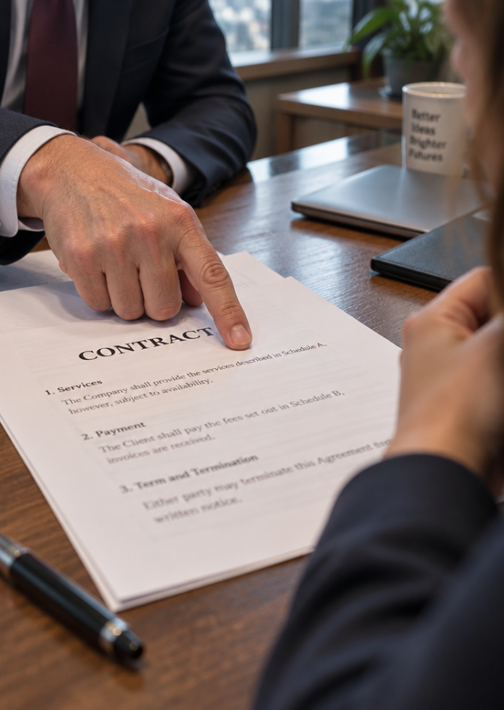
Um erro custa caro?
Imagine enviar uma proposta comercial dizendo: “Não vamos cobrar taxa adicional”, mas esquecer o acento ou trocar uma vírgula de lugar, alterando o sentido do contrato.
No mercado de trabalho, a precisão gramatical constrói credibilidade, evita prejuízos jurídicos e garante que sua mensagem seja compreendida de imediato.

Slide 3
Objetivos da Aula
Identificar e corrigir deslizes comuns de concordância, regência e pontuação em textos profissionais.
1
Empregar a crase e a norma-padrão de forma assertiva em e-mails e comunicados corporativos.
2
Aplicar etapas rigorosas de revisão e autocorreção com apoio consciente de ferramentas digitais.
3

Slide 4




Vocabulário Essencial
Pontuação: Sinais que organizam pausas e sentidos das orações.
Regência: Relação em que um termo exige preposição própria.
Norma-padrão: Regras formais para a escrita pública oficial.
Concordância: Ajuste harmônico de flexão entre termos da frase.

Slide 5

Coesão e Coerência
Um texto profissional precisa ser uma ponte sólida. A coesão é a costura gramatical (pronomes, conectivos e pontuação), enquanto a coerência é a lógica interna que faz as ideias terem sentido para o leitor.

Slide 6

O Tópico Frasal
O núcleo de cada parágrafo
Em documentos de trabalho, cada parágrafo deve girar em torno de uma ideia central declarada claramente no início: o tópico frasal.
Declaração direta: Apresente a informação principal na primeira frase.
Desenvolvimento: Traga dados, justificativas e exemplos em seguida.
Conexão: Conecte a frase seguinte por meio de pronomes ou conjunções.

Slide 7



Conectivos Estratégicos
Adição e Continuidade
Use além disso, ademais ou outrossim para somar argumentos sem cansar o leitor com repetições.
Contraste e Ressalva
Use contudo, entretanto ou não obstante quando for necessário pontuar divergências com elegância.
Conclusão e Efeito
Use portanto, por conseguinte ou dessa forma para consolidar decisões e próximos passos.

Slide 8

Quiz de Conectivos
Pergunta 1:
Qual conectivo expressa ideia de conclusão adequada para encerrar um relatório?
Pergunta 2:
Em qual posição do parágrafo geralmente se localiza o tópico frasal?
Pergunta 3:
Qual termo substitui 'mas' com tom mais formal em um e-mail corporativo?

Slide 9
Quiz de Conectivos
✅
Resposta 1:
Portanto (ou dessa forma)
Resposta 2:
Na frase inicial do parágrafo
Resposta 3:
Contudo ou no entanto

Slide 10

A Força da Norma-Padrão
A norma culta não existe para complicar, mas para nivelar a clareza entre quem escreve e quem lê, garantindo que o foco permaneça nos resultados do trabalho.

Slide 11
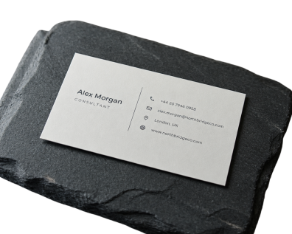
Norma e Imagem
CREDIBILIDADE
Quando nos comunicamos no ambiente de trabalho, o texto representa nossa postura profissional e a própria organização.
Confiança imediata: Clientes e líderes confiam mais em dados apresentados sem falhas gramaticais.
Universalidade: Evita gírias regionais que podem ser mal interpretadas em equipes diversas.
Objetividade: Frases bem construídas reduzem e-mails desnecessários de esclarecimento.
Como a linguagem molda a percepção profissional

Slide 12

A Vírgula no Trabalho
O erro mais fatal: separar sujeito e predicado
Nunca coloque vírgula entre quem realiza a ação e a própria ação, por mais longa que a frase pareça.
Incorreto: Os relatórios financeiros do trimestre passado, revelaram alta.
Correto: Os relatórios financeiros do trimestre passado revelaram alta.
⚠️
Atenção
Pausa para respirar na fala não determina o uso da vírgula na escrita formal.

Slide 13




Pontuação Essencial
Vocativo e Datas
Isole quem você chama: “Prezados colegas, bom dia!” e adjuntos no início: “Em 2026, crescemos.”
Ponto e Vírgula
Separe itens extensos de uma listagem em propostas ou orações já divididas internamente por vírgulas.
Dois-Pontos
Anuncie uma citação, síntese ou lista: “Solicitamos três itens: formulário, crachá e comprovante.”
Ponto Final
Corte períodos muito extensos. Se a frase tiver mais de 3 linhas, divida-a com ponto e inicie novo período.

Slide 14
Pontuação Correta
Qual das seguintes frases emprega a vírgula de acordo com a norma-padrão?
1.
Senhor Diretor, encaminho a planilha de custos revisada.
2.
A diretoria da empresa, aprovou o orçamento anual.
3.
A equipe de vendas, viajou para o congresso de marketing.
4.
Os estagiários de tecnologia, terminaram o relatório ontem.

Slide 15
Pontuação Correta
✅
Qual das seguintes frases emprega a vírgula de acordo com a norma-padrão?
✓
1.
Senhor Diretor, encaminho a planilha de custos revisada.
2.
A diretoria da empresa, aprovou o orçamento anual.
3.
A equipe de vendas, viajou para o congresso de marketing.
4.
Os estagiários de tecnologia, terminaram o relatório ontem.

Slide 16

Concordância Verbal
O sujeito manda no verbo
O verbo concorda em número (singular/plural) e pessoa com o núcleo do sujeito, mesmo com palavras intermediárias intercaladas.
Cuidado comum: “O envio de todos os documentos fiscais ocorreu (e não *ocorreram) no prazo.” O núcleo é envio.
📌
Regra Prática
Isole os termos explicativos entre vírgulas para enxergar o núcleo do sujeito com clareza.

Slide 17



Haver vs. Fazer
Verbo Haver (Existir)
No sentido de existir ou tempo decorrido, haver é impessoal e fica no singular: “Havia pendências” (nunca *haviam).
Verbo Existir
O verbo existir é pessoal e concorda normalmente: “Existiam cinco relatórios pendentes na pasta.”
Verbo Fazer (Tempo)
Indicando tempo decorrido, fazer permanece no singular: “Faz seis meses que iniciamos o projeto” (nunca *fazem).

Slide 18

Concordância Nominal
Anexo, incluso e obrigado
Adjetivos concordam em gênero e número com o substantivo a que se referem:
Anexo: “Seguem anexas as planilhas.” / “Segue anexo o contrato.”
Em anexo: É locução invariável: “Seguem em anexo as notas fiscais.”
Obrigado(a): Concorda com o emissor: “A gerente disse: muito obrigada.”

Slide 19

Complete a Concordância
Segue ____ a planilha e já ____ três anos que prestamos serviços.
Banco de palavras 🏦
anexa
fazem
anexo
faz

Slide 20
Complete a Concordância
✅
Segue anexa a planilha e já faz três anos que prestamos serviços.
Banco de palavras 🏦
anexa
fazem
anexo
faz

Slide 21

Regência Verbal: Relações Diretas
Alguns verbos alteram totalmente de significado no meio corporativo caso recebam ou dispensem preposição.

Slide 22




Verbos Críticos no Escritório
Assistir
No sentido de ver, exige a: “Assistimos à palestra”. No sentido de prestar ajuda, não exige preposição: “Assistir o cliente”.
Visar
No sentido de ter como meta, rege a: “A nova política visa ao crescimento da equipe” (e não *visa o crescimento).
Atender
Aceita regência direta ou indireta: “Atender o cliente” ou “Atender ao chamado do gerente” são ambas válidas.
Preferir
Exige a preposição a: “Prefiro reuniões presenciais a chamadas de vídeo”. Nunca use *do que.

Slide 23

Regência Nominal
Substantivos e adjetivos com preposições
Assim como os verbos, certos substantivos e adjetivos exigem preposições fixas para ligar seus complementos:
Compatível com: “O software é compatível com o sistema da empresa.”
Apto a / para: “O candidato está apto a assumir a coordenação.”
Respeito a / por: “Mantemos total respeito aos prazos acordados.”

Slide 24
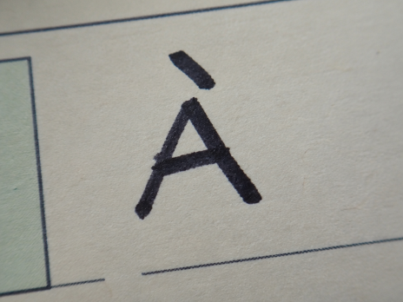


Crase: A Fusão Obrigatória
1. Termo Exigente
Verbo ou nome que pede a preposição a (ex.: referente a).
2. Palavra Feminina
Termo feminino que admite o artigo a (ex.: a reunião).
3. Teste do 'Ao'
Troque por termo masculino: se virar ao, use crase.

Slide 25



Quando Não Usar Crase
Palavras Masculinas
Nunca antes de masculinos: “Pagamento a prazo”, “Venda a crédito”, “Envio a todos”.
Antes de Verbos
Verbos não admitem artigo: “Estou disposto a colaborar”, “Começou a redigir”.
Pronomes de Tratamento
Diante de pronomes como Vossa Senhoria: “Peço a Vossa Senhoria deferimento”.

Slide 26
Uso Correto da Crase
Quais das seguintes frases corporativas utilizam a crase corretamente? (Mais de uma está correta)
1.
Encaminhamos a proposta à diretoria executiva.
2.
A equipe começou à redigir o relatório técnico ontem.
3.
Ficamos à disposição para esclarecer eventuais dúvidas.
4.
Solicitamos o pagamento à prazo para o fornecedor.

Slide 27
Uso Correto da Crase
✅
Quais das seguintes frases corporativas utilizam a crase corretamente? (Mais de uma está correta)
✓
1.
Encaminhamos a proposta à diretoria executiva.
2.
A equipe começou à redigir o relatório técnico ontem.
✓
3.
Ficamos à disposição para esclarecer eventuais dúvidas.
4.
Solicitamos o pagamento à prazo para o fornecedor.

Slide 28




Dúvidas Ortográficas Comuns
A fim de vs. Afim
A fim de indica objetivo ou propósito. Afim significa semelhante.
Por que e Porque
Por que para perguntas e motivos. Porque para respostas explicativas.
Há cerca de vs. A cerca de
Há cerca de indica tempo decorrido. A cerca de expressa distância.
Por isso e De repente
Sempre grafados separadamente. Evite aglutinações inadequadas.

Slide 29

Acentuação Gráfica
Regras práticas do Acordo Ortográfico
O Acordo Ortográfico eliminou acentos que muitos profissionais ainda usam por desatenção:
Ditongos abertos em paroxítonas: Perderam o acento: ideia, assembleia, coreia (e não *idéia).
Vogais duplicadas: Sem acento circunflexo: leem, veem, voo (e não *vôo).
Acento diferencial: Permanece em pôde (passado) vs. pode (presente) e no verbo pôr.

Slide 30
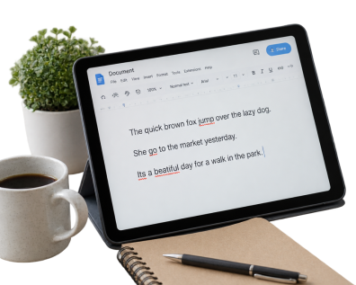
Revisores Digitais
Aliados úteis, mas com limites claros
Softwares e extensões de digitação são excelentes para pegar erros de digitação rápida e esquecimentos ortográficos.
Inteligência artificial e corretores automáticos
⚠️
Alerta Importante
O revisor digital não compreende a intenção do emissor nem o contexto de termos técnicos e nomes próprios.
A responsabilidade final pelo documento enviado é sempre sua, nunca do aplicativo.

Slide 31


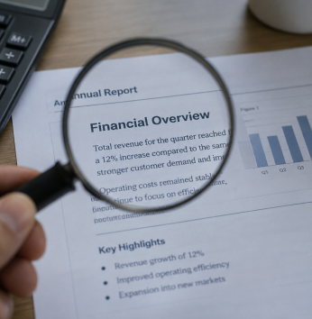
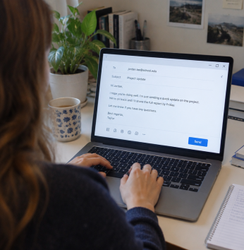
O Método da Autocorreção
2. Leitura Oral
Leia em voz baixa para sentir quebras de ritmo e pontuação.
3. Checagem Ativa
Procure especificamente por crase, anexos e datas.
4. Validação Final
Verifique anexos e nomes de destinatários antes do clique.
1. Distanciamento
Espere 2 minutos antes de reler o texto produzido.

Slide 32
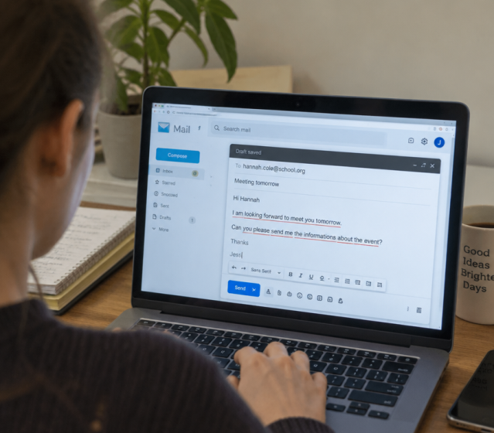
E-mails Corporativos Reais
O que encontramos no dia a dia
Muitos e-mails profissionais contêm desvios acumulados que tornam a comunicação confusa e desgastam a imagem da empresa.
“Bom dia Carlos segue anexo as guias para pagamento à vista. Havia muitas dúvidas na equipe porisso decidimos avisar.”
Perceba a ausência de vírgula no vocativo, erro de concordância em anexo, crase indevida em à vista (locução feminina tem crase, mas atenção às combinações) e junção incorreta em porisso.

Slide 33

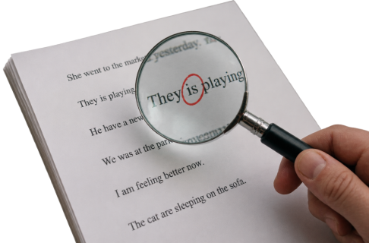

Oficina de Caça aos Erros
Trecho Problemático 1
“Fazem dois dias que a equipe enviou o relatório, contudo ninguém respondeu.”
Erro: *Fazem dois dias. Correção: Faz dois dias.
Trecho Problemático 2
“O diretor que esteve aqui ontem, solicitou novas propostas comerciais.”
Erro: Vírgula separando sujeito e verbo principal.
Trecho Problemático 3
“Pedimos à todos que cheguem cedo afim de iniciarmos a conferência.”
Erros: Crase antes de *todos e *afim junto.

Slide 34
Conceitos Gramaticais
Relacione as palavras com as definições
Crase
Harmonia entre o verbo e o núcleo do sujeito em número e pessoa
Concordância Verbal
Fusão entre a preposição 'a' e o artigo feminino 'a'
Regência Verbal
Relação de dependência e preposição exigida por um verbo
Tópico Frasal
Frase síntese que expressa a ideia central do parágrafo

Slide 35
Conceitos Gramaticais
✅
Relacione as palavras com as definições
Crase
Harmonia entre o verbo e o núcleo do sujeito em número e pessoa
A
Concordância Verbal
Fusão entre a preposição 'a' e o artigo feminino 'a'
B
Regência Verbal
Relação de dependência e preposição exigida por um verbo
C
Tópico Frasal
Frase síntese que expressa a ideia central do parágrafo
D

Slide 36
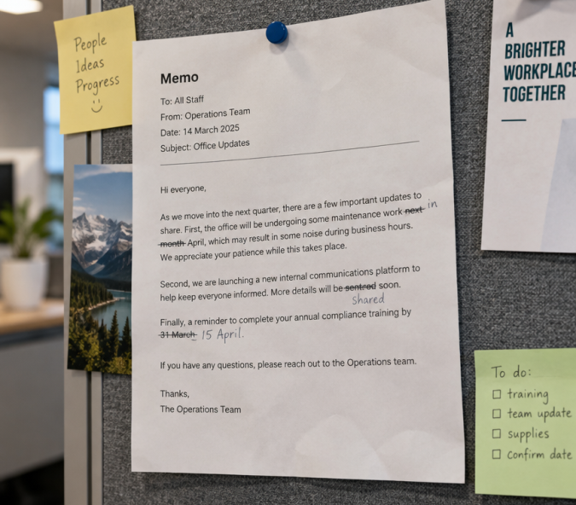
Texto Base Desafiador
Analise a mensagem antes do envio
Leia com atenção o rascunho de um comunicado interno de empresa:
“Prezados colaboradores informamos que houveram imprevistos no sistema. Segue anexo as instruções para redefinir as senhas. Todos devem assistir o tutorial afim de evitar novos bloqueios.”
Rascunho de comunicado interno da Gerência de TI

Slide 37
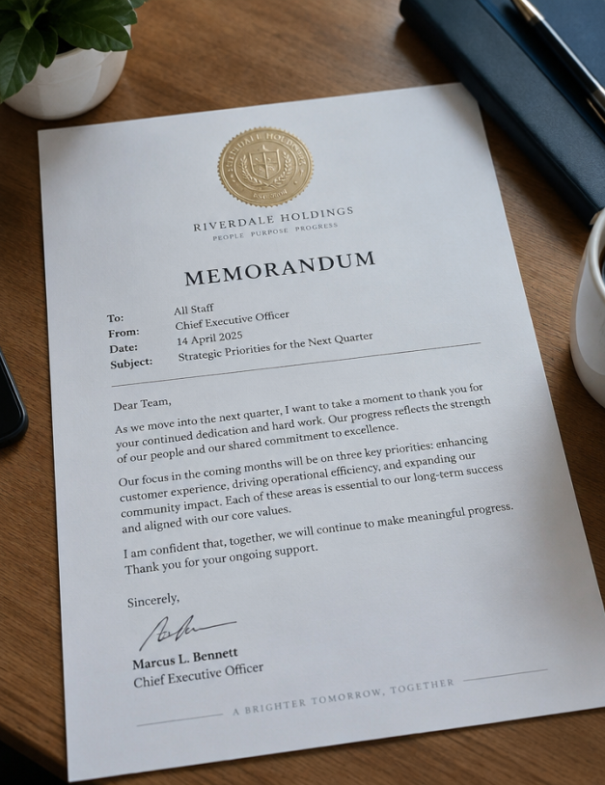
Versão Reformulada
Correção cirúrgica e estilística
Veja como o mesmo comunicado ganha profissionalismo com as correções adequadas:
“Prezados colaboradores, informamos que houve imprevistos no sistema. Seguem anexas as instruções para redefinir as senhas. Todos devem assistir ao tutorial a fim de evitar novos bloqueios.”
Alterações: vírgula no vocativo, haver impessoal, anexas concordado e regência de assistir com a fim de.

Slide 38
Checklist Pré-Envio
Passo 2
Confira a concordância de sujeito e verbos impessoais.
Passo 4
Confirme se os anexos citados estão realmente incluídos.
Passo 1
Verifique pontuação e isole o vocativo inicial.
Passo 3
Aplique o teste do 'ao' para confirmar cada crase.

Slide 39


Desafio Prático Final
Você recebeu um rascunho de e-mail de um colega com a frase: 'Seguem anexo os relatórios para a diretoria avaliar à partir de hoje.' Quais correções você sugeriria antes do envio final e por quê?

Slide 40
Desafio Prático Final
✅
Você poderia ter dito...
Substituir 'anexo' por 'anexos' para concordar com 'relatórios'.
Remover a crase de 'à partir', pois nunca ocorre crase antes de verbos.
Opcionalmente, pontuar a oração com vírgula para destacar o adjunto adverbial de tempo.

Slide 41

Síntese e Próximos Passos
Dominar a gramática aplicada ao trabalho é um diferencial competitivo. Textos claros, precisos e bem pontuados transmitem respeito pelo leitor e abrem portas em qualquer carreira.
Na próxima aula, avançaremos para o Módulo 3 com foco em Formatação de Documentos Corporativos e Estrutura de E-mails.

